Slide 1


Namsgögn.is
Efnafræði 2e
8. kafli Ítarlegri kenningar um samgild tengi
8. kafli Ítarlegri kenningar um samgild tengi
Þýtt og staðfært af Namsgögn.is úr efni frá OpenStax.org.

Slide 2
Yfirlit kafla
Namsgögn.is
8.1 Gildistengjakenning
8.2 Kynblönduð atómsvigrúm
8.3 Fjöltengi
8.4 Sameindasvigrúmakenning
Þýtt og staðfært af Namsgögn.is úr efni frá OpenStax.org.

Slide 3
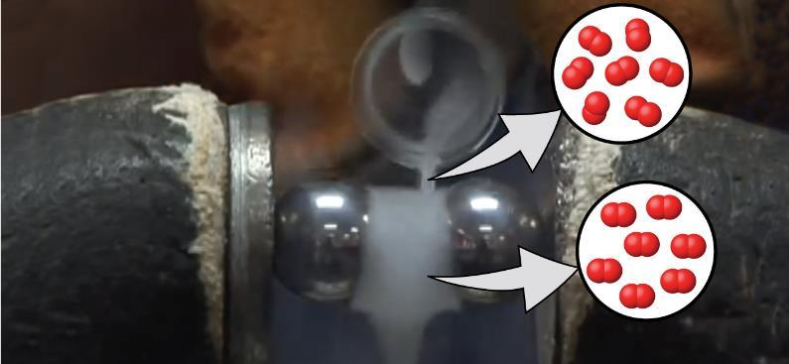
Mynd 8.1
Namsgögn.is
Súrefnissameindir snúa yfirleitt tilviljanakennt, eins og sést í stækkuðu myndinni efst. Þegar fljótandi súrefni er hins vegar hellt í gegnum segul raðast sameindirnar eftir segulsviðinu og aðdráttarkrafturinn heldur þeim svífandi milli póla segulsins, þar sem segulsviðið er sterkast. Aðrar tvíatóma sameindir (eins og N₂) streyma fram hjá seglinum. Ítarleg skýring á tengjum í þessum kafla gerir okkur kleift að skilja þetta fyrirbæri. (mynd: aðlagað eftir verki frá Jefferson Lab)
Þýtt og staðfært af Namsgögn.is úr efni frá OpenStax.org.

Slide 4
Námsmarkmið
Namsgögn.is
8.1 Gildistengjakenning
  Lýsa myndun samgildra tengja út frá skörun atómsvigrúma
  Skilgreina σ- og π-tengi og nefna dæmi um þau
Þýtt og staðfært af Namsgögn.is úr efni frá OpenStax.org.

Slide 5
Svigrúm og samgild tengi
Namsgögn.is
Linus Pauling og fleiri þróuðu á fjórða áratug 20. aldar gildistengjakenninguna um samgild tengi.
Rafeindir eru í svigrúmum.
Samgild tengi myndast þegar rafeindum er deilt með skörun svigrúma sem hvert inniheldur eina rafeind.
Rafeindir í þessum skarandi svigrúmum verða að hafa gagnstæð spuna.
Þýtt og staðfært af Namsgögn.is úr efni frá OpenStax.org.

Slide 6
Gildistengjakenning
Namsgögn.is
Skoðum myndun H₂ sameindarinnar.
Þýtt og staðfært af Namsgögn.is úr efni frá OpenStax.org.

Slide 7
Gildistengjakenning
Namsgögn.is
Skoðum myndun HF-sameindarinnar.
Þýtt og staðfært af Namsgögn.is úr efni frá OpenStax.org.

Slide 8
Gildistengjakenning
Namsgögn.is
Til að mynda samgilt tengi verður atóm að hafa óparaða rafeind.
Fjöldi tengja sem atóm myndar ræðst af fjölda óparaðra rafeinda.
Þessi kenning skýrir vel tengjamyndun í tvíatóma sameindum sem hafa eingöngu eintengi.
Þessi kenning skýrir einnig vel hvers vegna eðallofttegundir mynda yfirleitt ekki tengi.
Þýtt og staðfært af Namsgögn.is úr efni frá OpenStax.org.

Slide 9
Takmarkanir gildistengjalíkansins
Namsgögn.is
Gildistengjakenninguna þarf að aðlaga til að skýra samgild tengi sem myndast í öðrum sameindum.
Skoðum BeF₂, BF₃ og CH₄
Þýtt og staðfært af Namsgögn.is úr efni frá OpenStax.org.

Slide 10
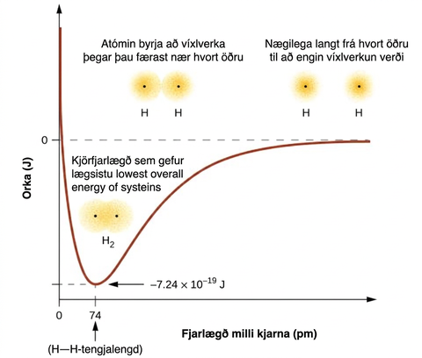
Mynd 8.2
Namsgögn.is
(a) Víxlverkun tveggja vetnisatóma breytist með fjarlægð. (b) Orka kerfisins breytist þegar atómin víxlverka. Lægsta (stöðugasta) orkan fæst við fjarlægðina 74 pm, sem er tengjalengdin sem mælist fyrir H₂ sameindina.
Þýtt og staðfært af Namsgögn.is úr efni frá OpenStax.org.

Slide 11
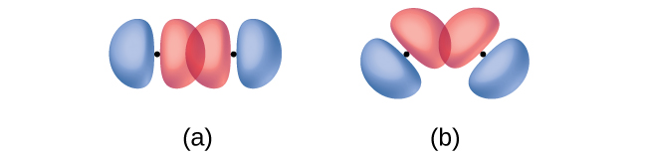
Mynd 8.3
Namsgögn.is
(a) Skörun tveggja p svigrúma er mest þegar svigrúmin snúa enda í enda. (b) Öll önnur uppröðun leiðir til minni skörunar. Plúsmerkin sýna staðsetningu kjarnanna.
Þýtt og staðfært af Namsgögn.is úr efni frá OpenStax.org.

Slide 12
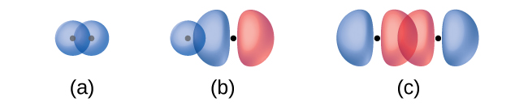
Mynd 8.4
Namsgögn.is
Sigma (σ) tengi myndast við skörun eftirfarandi: (a) tveggja s svigrúma, (b) eins s svigrúms og p svigrúms, og (c) tveggja p svigrúma. Plúsmerkin sýna staðsetningu kjarnanna.
Þýtt og staðfært af Namsgögn.is úr efni frá OpenStax.org.

Slide 13

Mynd 8.5
Namsgögn.is
Pí-tengi (π-tengi) myndast við hliðlæga skörun tveggja p svigrúma. Plúsmerkin sýna staðsetningu kjarnanna.
Þýtt og staðfært af Namsgögn.is úr efni frá OpenStax.org.

Slide 14
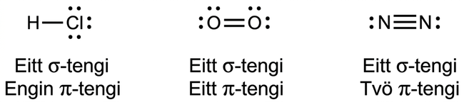
Namsgögn.is
Þýtt og staðfært af Namsgögn.is úr efni frá OpenStax.org.

Slide 15
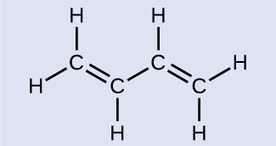
Dæmi 8.1
Namsgögn.is
Þýtt og staðfært af Namsgögn.is úr efni frá OpenStax.org.

Slide 16
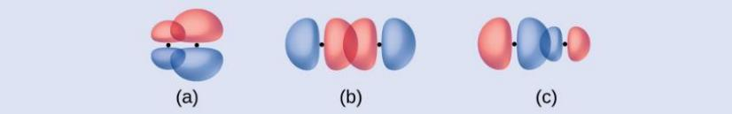
Dæmi 8.1
Namsgögn.is
Þýtt og staðfært af Namsgögn.is úr efni frá OpenStax.org.

Slide 17
Námsmarkmið
Namsgögn.is
8.2 Kynblönduð atómsvigrúm
  Útskýra hugtakið kynblöndun atómsvigrúma
  Ákvarða kynblönduð svigrúm sem tengjast mismunandi sameindalögunum
Þýtt og staðfært af Namsgögn.is úr efni frá OpenStax.org.

Slide 18
Kynblönduð svigrúm
Namsgögn.is
Tengjamyndun í öðrum sameindum er best skýrð með kynblönduðum svigrúmum.
Hafið eftirfarandi í huga þegar unnið er með kynblönduð svigrúm.
  Fjöldi kynblandaðra svigrúma sem myndast er alltaf jafn fjölda atómsvigrúma sem eru sameinuð.
Þýtt og staðfært af Namsgögn.is úr efni frá OpenStax.org.

Slide 19
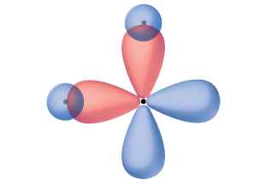
Mynd 8.6
Namsgögn.is
Tilgátuskörun tveggja 2p svigrúma á súrefnisatómi (rauð) við 1s svigrúm tveggja vetnisatóma (blá) myndi gefa tengjahorn sem er 90°. Þetta samræmist ekki tilraunagögnum. (Athugið að svigrúm eru stundum teiknuð sem ílöng „blöðruform“ frekar en raunsærri „þybbin“ form til að auðveldara sé að sjá rúmfræðina.)
Þýtt og staðfært af Namsgögn.is úr efni frá OpenStax.org.

Slide 20
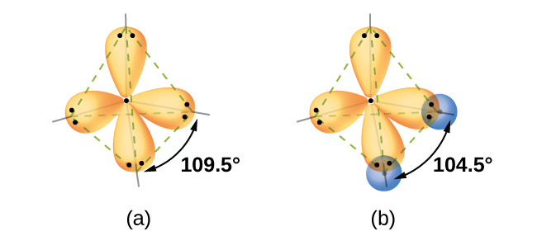
Mynd 8.7
Namsgögn.is
(a) Vatnssameind hefur fjögur svæði rafeindaþéttleika og því spáir VSEPR-kenningin fyrir um fjórflata uppröðun kynblandaðra svigrúma. (b) Tvö kynblönduðu svigrúmanna á súrefni innihalda stök rafeindapör og hin tvö skarast við 1s svigrúm vetnisatóma til að mynda O–H-tengin í H₂O. Þessi lýsing er í betra samræmi við tilraunalega ákvörðuðu bygginguna.
Þýtt og staðfært af Namsgögn.is úr efni frá OpenStax.org.

Slide 21
sp Kynblönduð svigrúm
Namsgögn.is
Tvö atómsvigrúm geta kynblandast og myndað tvö kynblönduð svigrúm.
eitt s svigrúm + eitt p svigrúm → tvö sp kynblönduð svigrúm
Þýtt og staðfært af Namsgögn.is úr efni frá OpenStax.org.

Slide 22
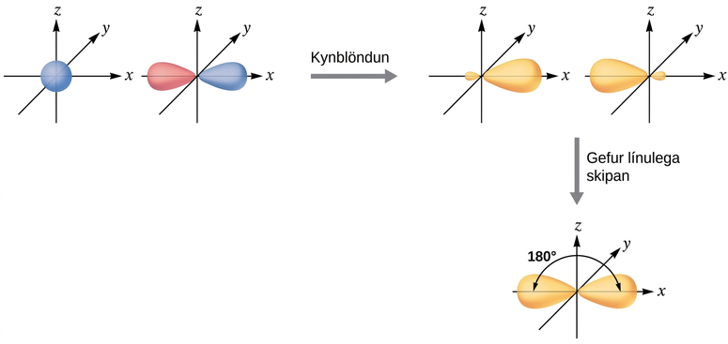
Mynd 8.8
Namsgögn.is
Kynblöndun s svigrúms (blátt) og p svigrúms (rautt) í sama atómi myndar tvö sp blendingssvigrúm (fjólublá). Hvert blendingssvigrúm beinist einkum í eina átt. Athugið að hvert sp svigrúm hefur einn bleðil sem er mun stærri en hinn. Tvennd sp svigrúma stefnir í 180° horn, sem samræmist rúmfræði tveggja svæða.
Þýtt og staðfært af Namsgögn.is úr efni frá OpenStax.org.

Slide 23
sp blendingssvigrúm
Namsgögn.is
Verður þegar miðatómið er umkringt tveimur svæðum rafeindaþéttleika.
Þýtt og staðfært af Namsgögn.is úr efni frá OpenStax.org.

Slide 24
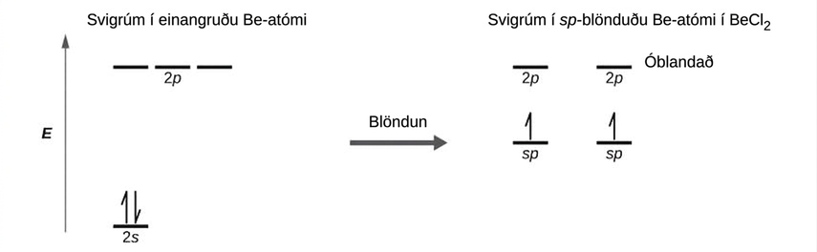
Mynd 8.9
Namsgögn.is
Þetta orkuþrepalínurit svigrúma sýnir sp blönduðu svigrúmin á Be í línulegu BeCl₂ sameindinni. Hvort tveggja sp blendingssvigrúmanna inniheldur eina rafeind og er því hálffyllt og tiltækt til tengimyndunar með skörun við Cl 3p svigrúm.
Þýtt og staðfært af Namsgögn.is úr efni frá OpenStax.org.

Slide 25
sp² blendingssvigrúm
Namsgögn.is
Þrjú atómsvigrúm geta blandast og myndað þrjú blendingssvigrúm.
eitt s svigrúm + tvö p svigrúm → þrjú sp² blendingssvigrúm
Verður þegar miðatómið er umkringt þremur svæðum rafeindaþéttleika.
Þýtt og staðfært af Namsgögn.is úr efni frá OpenStax.org.

Slide 26
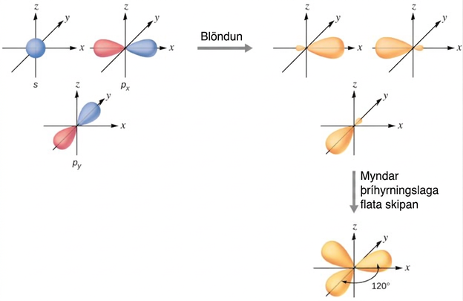
Mynd 8.10
Namsgögn.is
Blöndun s svigrúms (blátt) og tveggja p svigrúma (rauð) myndar þrjú jafngild sp² blönduð svigrúm (fjólublá) sem stefna í 120° horn hvert miðað við annað. Það óblandaða p svigrúm sem eftir stendur er ekki sýnt hér, en það liggur eftir z-ásnum.
Þýtt og staðfært af Namsgögn.is úr efni frá OpenStax.org.

Slide 27
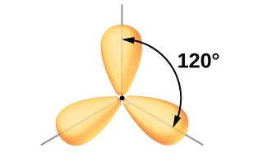
Mynd 8.11
Namsgögn.is
Þessi önnur leið til að teikna þríhyrnda flata sp² blendingssvigrúmin er stundum notuð í þéttari myndum.
Þýtt og staðfært af Namsgögn.is úr efni frá OpenStax.org.

Slide 28
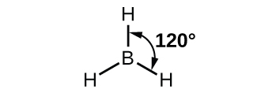
Mynd 8.12
Namsgögn.is
BH₃ er rafeindasnauð sameind með þríhyrnda flata byggingu.
Þýtt og staðfært af Namsgögn.is úr efni frá OpenStax.org.

Slide 29
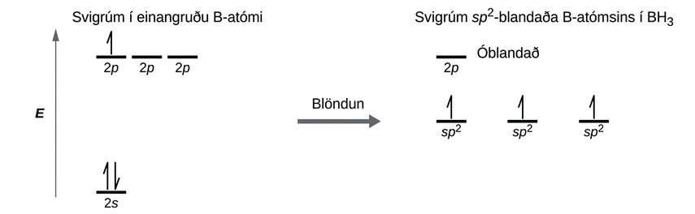
Mynd 8.13
Namsgögn.is
Í einangruðu B-atómi er eitt 2s og þrjú 2p gildissvigrúm. Þegar bór er í sameind með þrjú svæði rafeindaþéttleika blandast þrjú svigrúmanna og mynda tvennd þriggja sp² svigrúma og eitt óblandað 2p svigrúm. Hvert hinna þriggja hálffylltu blendingssvigrúma skarast við svigrúm frá vetnisatómi og myndar þrjú σ tengi í BH₃.
Þýtt og staðfært af Namsgögn.is úr efni frá OpenStax.org.

Slide 30
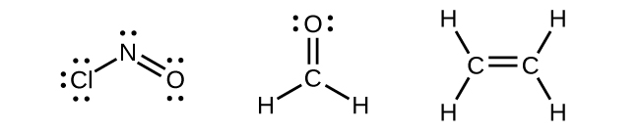
Mynd 8.14
Namsgögn.is
Miðatómið eða miðatómin í hverri byggingu sem sýnd er hafa þrjú svæði rafeindaþéttleika og eru sp² blönduð. Eins og við þekkjum úr umfjölluninni um VSEPR-kenninguna inniheldur svæði rafeindaþéttleika allar rafeindir sem stefna í sömu átt. Stakt rafeindapar, ópöruð rafeind, eintengi eða fjöltengi telst hvert um sig eitt svæði rafeindaþéttleika.
Þýtt og staðfært af Namsgögn.is úr efni frá OpenStax.org.

Slide 31
sp³ blendingssvigrúm
Namsgögn.is
Fjögur atómsvigrúm geta blandast og myndað fjögur blendingssvigrúm.
eitt s-svigrúm + þrjú p-svigrúm → fjögur sp³ blendingssvigrúm
Verður þegar miðatómið er umkringt fjórum svæðum rafeindaþéttleika.
Þýtt og staðfært af Namsgögn.is úr efni frá OpenStax.org.

Slide 32
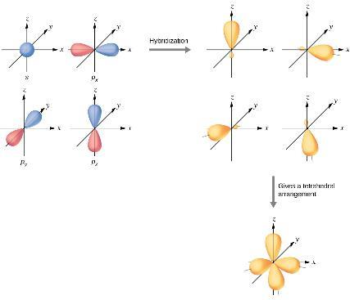
Mynd 8.15
Namsgögn.is
Blöndun s svigrúms (blátt) og þriggja p svigrúma (rauð) myndar fjögur jafngild sp³ blönduð svigrúm (fjólublá) sem stefna í 109,5° horn hvert miðað við annað.
Þýtt og staðfært af Namsgögn.is úr efni frá OpenStax.org.

Slide 33
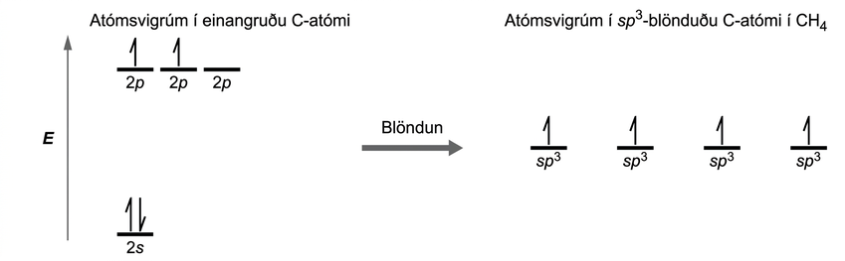
Mynd 8.16
Namsgögn.is
Fjögur gildisatómsvigrúm einangraðs kolefnisatóms blandast öll þegar kolefnið myndar tengi í sameind á borð við CH₄ með fjögur svæði rafeindaþéttleika. Við það myndast fjögur jafngild sp³ svigrúmum. Skörun hvers svigrúms við vetnissvigrúm myndar C–H σ tengi.
Þýtt og staðfært af Namsgögn.is úr efni frá OpenStax.org.

Slide 34
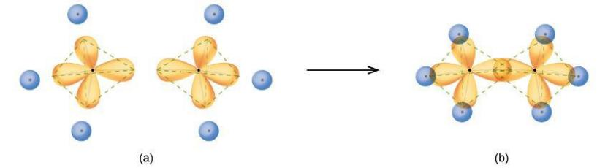
Mynd 8.17
Namsgögn.is
(a) Í etansameindinni, C₂H₆, hefur hvert kolefnisatóm fjögur sp³ svigrúm. (b) Þessi fjögur svigrúm skarast og mynda sjö σ-tengi.
Þýtt og staðfært af Namsgögn.is úr efni frá OpenStax.org.

Slide 35
sp³d Svigrúm
Namsgögn.is
Fimm atómsvigrúm geta blandast og myndað fimm svigrúm.
eitt s svigrúm + þrjú p svigrúm + eitt d svigrúm → fimm sp³d svigrúm
Kemur fram þegar miðatómið er umkringt fimm rafeindaþéttnisvæðum.
Þýtt og staðfært af Namsgögn.is úr efni frá OpenStax.org.

Slide 36
sp³d² Svigrúm
Namsgögn.is
Sex atómsvigrúm geta blandast og myndað sex svigrúm.
eitt s svigrúm + þrjú p svigrúm + tvö d svigrúm → sex sp³d² svigrúm
Kemur fram þegar miðatómið er umkringt sex rafeindaþéttnisvæðum.
Þýtt og staðfært af Namsgögn.is úr efni frá OpenStax.org.

Slide 37
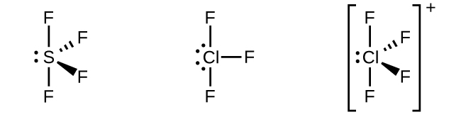
Mynd 8.18
Namsgögn.is
Efnasamböndin þrjú sem sýnd eru hafa sp³d blöndun í miðatóminu og þríhyrnda tvípýramídalögun. SF₄ og ClF₄⁺ hafa eitt stakt rafeindapar á miðatóminu og ClF₃ hefur tvö stök rafeindapör, sem gefa sameindinni þá T-lögun sem sýnd er.
Þýtt og staðfært af Namsgögn.is úr efni frá OpenStax.org.

Slide 38
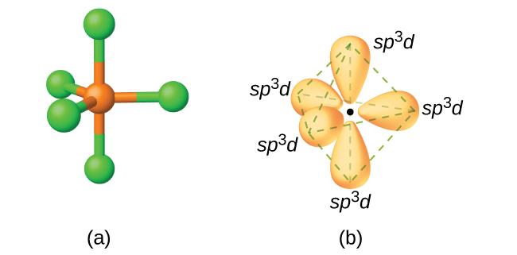
Mynd 8.19
Namsgögn.is
(a) Rafeindaþéttnisvæðin fimm umhverfis fosfór í PCl₅ krefjast fimm sp³d svigrúma. (b) Þessi svigrúm raðast saman og mynda þríhyrnda tvípýramídalögun þar sem hver stór flipi svigrúmsins vísar að horni. Eins og áður eru einnig litlir flipar sem vísa í gagnstæða átt fyrir hvert svigrúm (ekki sýndir til einföldunar).
Þýtt og staðfært af Namsgögn.is úr efni frá OpenStax.org.

Slide 39
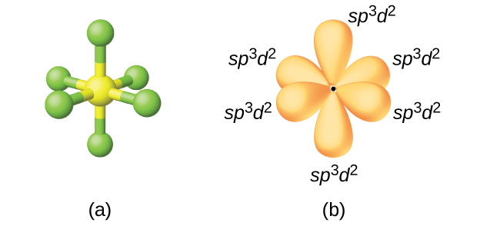
Mynd 8.20
Namsgögn.is
(a) Brennisteinshexaflúoríð, SF₆, hefur áttflötungslögun sem krefst sp³d² blöndunar. (b) Svigrúmin sex sp³d² mynda áttflötungslögun umhverfis brennistein. Enn á ný er minni flipi hvers svigrúms ekki sýndur til einföldunar.
Þýtt og staðfært af Namsgögn.is úr efni frá OpenStax.org.

Slide 40
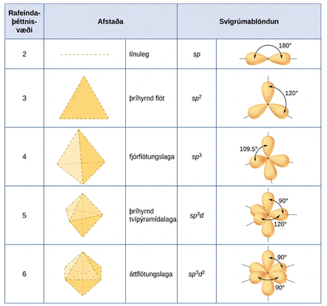
Mynd 8.21
Namsgögn.is
Lögun svigrúmasafna er í samræmi við rafeindaparaafstöðuna. Til dæmis er atóm sem er umkringt þremur rafeindaþéttnisvæðum sp² blandað, og svigrúmin þrjú sp² raðast í þríhyrnt flatt mynstur.
Þýtt og staðfært af Namsgögn.is úr efni frá OpenStax.org.

Slide 41
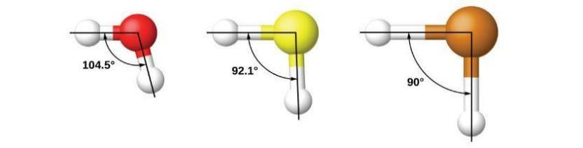
Namsgögn.is
Þýtt og staðfært af Namsgögn.is úr efni frá OpenStax.org.

Slide 42
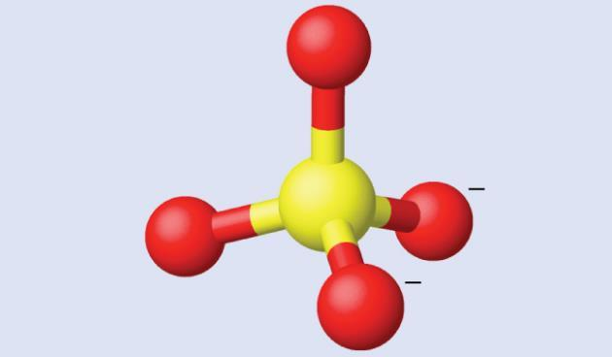
Dæmi 8.2
Namsgögn.is
Þýtt og staðfært af Namsgögn.is úr efni frá OpenStax.org.

Slide 43
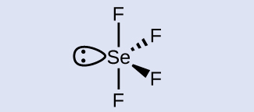
Dæmi 8.2
Namsgögn.is
Þýtt og staðfært af Namsgögn.is úr efni frá OpenStax.org.

Slide 44
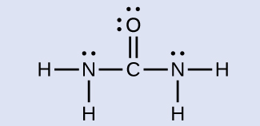
Dæmi 8.3
Namsgögn.is
Þýtt og staðfært af Namsgögn.is úr efni frá OpenStax.org.

Slide 45
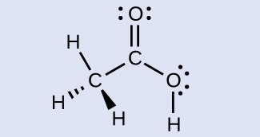
Dæmi 8.3
Namsgögn.is
Þýtt og staðfært af Namsgögn.is úr efni frá OpenStax.org.

Slide 46
Markmið kaflans
Namsgögn.is
8.3 Fjöltengi
  Lýsa fjöltengjum samgildra tengja út frá skörun atómsvigrúma
  Tengja hugtakið hermun við π-tengi og afstaðbundnar rafeindir
Þýtt og staðfært af Namsgögn.is úr efni frá OpenStax.org.

Slide 47
Einföld, tvöföld og þreföld tengi
Namsgögn.is
Einföld tengi myndast við beina skörun tveggja svigrúma, p svigrúma eða s svigrúma.
  Þau kallast sigma-tengi (σ).
Viðbótarrafeindirnar sem deilt er í fjöltengi verða ekki til vegna beinnar skörunar svigrúma, heldur eru þær afleiðing hliðlægrar skörunar tveggja venjulegra “p” atómsvigrúma.
  Þau kallast pí-tengi (π).
Eintengi = 1 sigma-tengi
Tvítengi = 1 sigma-tengi, 1 pí-tengi
Þrítengi = 1 sigma-tengi, 2 pí-tengi
Þýtt og staðfært af Namsgögn.is úr efni frá OpenStax.org.

Slide 48
Tvöföld og þreföld tengi
Namsgögn.is
Til að ákvarða blöndun í sameindum með fjöltengjum skaltu hafa í huga að hvert tvöfalt eða þrefalt tengi telst eitt rafeindaþéttnisvæði.
Þýtt og staðfært af Namsgögn.is úr efni frá OpenStax.org.

Slide 49
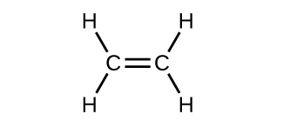
Namsgögn.is
Þýtt og staðfært af Namsgögn.is úr efni frá OpenStax.org.

Slide 50
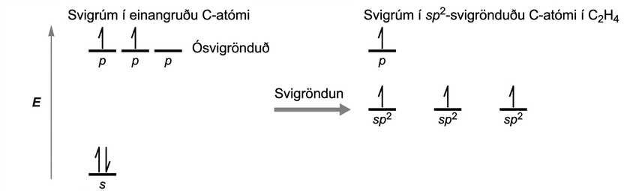
Mynd 8.22
Namsgögn.is
Í eteni, er hvert kolefnisatóm sp² svigrönduð og sp² svigrúmin og p svigrúmið eru setin stökum rafeindum. Svigrúmin sem myndast við svigröndun skarast og mynda σ tengi, en p svigrúmin á hvoru kolefnisatómi skarast og mynda π-tengi.
Þýtt og staðfært af Namsgögn.is úr efni frá OpenStax.org.

Slide 51
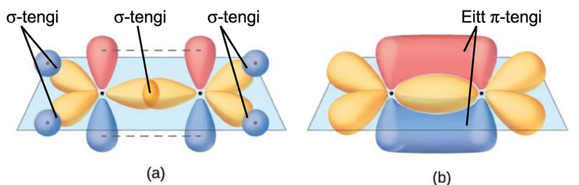
Mynd 8.23
Namsgögn.is
Í etensameindinni, C₂H₄, eru (a) fimm σ tengi, sýnd með fjólubláu. Eitt C–C σ tengi myndast við skörun sp² svigrandaðs svigrúms á kolefnisatóminu við eitt sp² svigrandað svigrúm á hinu kolefnisatóminu. Fjögur C–H tengi myndast við skörun milli sp² svigrúmanna og s svigrúma á vetnisatómunum. (b) π-tengið myndast við hliðarskörun tveggja ósvigrandaðra p svigrúma í kolefnisatómunum tveimur, sem sýnd eru með rauðu. Tveir flipar π-tengisins eru fyrir ofan og neðan plan σ kerfisins.
Þýtt og staðfært af Namsgögn.is úr efni frá OpenStax.org.

Slide 52
Tvítengi
Namsgögn.is
π-tengið myndast við hliðarskörun tveggja ósvigrandaðra p svigrúma í kolefnisatómunum tveimur, sem sýnd eru með rauðu á mynd 8.23. Tveir flipar π-tengisins eru fyrir ofan og neðan plan σ-kerfisins.
Þýtt og staðfært af Namsgögn.is úr efni frá OpenStax.org.

Slide 53
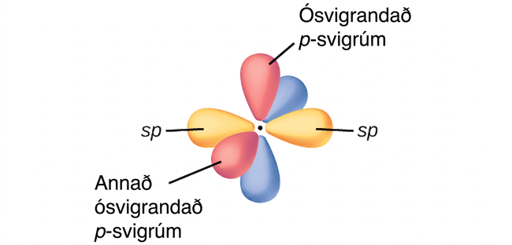
Mynd 8.24
Namsgögn.is
Skýringarmynd af tveimur línulegum sp svigrönduðum svigrúmum kolefnisatóms, sem liggja í beinni línu, og tveimur ósvigrönduðum p svigrúmum sem standa hornrétt hvert á annað.
Þýtt og staðfært af Namsgögn.is úr efni frá OpenStax.org.

Slide 54
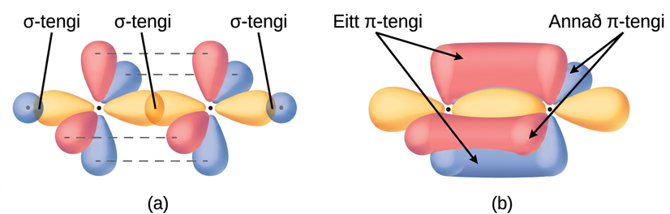
Mynd 8.25
Namsgögn.is
(a) Í asetýlensameindinni, C₂H₂, eru tvö C–H σ-tengi og eitt C ≡ C þrítengi sem felur í sér eitt C–C σ-tengi og tvö C–C π-tengi. Brotnu línurnar, sem hver tengir tvo flipa, sýna hliðarskörun fjögurra ósvigrandaðra p svigrúma. (b) Hér sést heildarútlínur tengjanna í C₂H₂. Tveir flipar hvers π-tengis eru hvor á móti öðrum umhverfis línu C–C σ tengisins.
Þýtt og staðfært af Namsgögn.is úr efni frá OpenStax.org.

Slide 55
Þrítengi
Namsgögn.is
Mynd 8.25 sýnir heildarútlínur tengjanna í C₂H₂. Tveir flipar hvers π-tengis eru hvor á móti öðrum umhverfis línu C–C σ-tengisins.
Þýtt og staðfært af Namsgögn.is úr efni frá OpenStax.org.

Slide 56
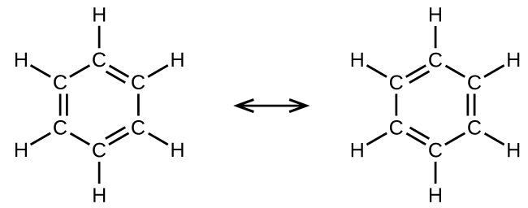
Mynd 8.26
Namsgögn.is
Hvert kolefnisatóm í benseni, C₆H₆, er sp² svigrandað, óháð því hvaða hermiform er skoðað. Rafeindirnar í π-tengjunum eru ekki staðbundnar í öðru mengi p svigrúma frekar en hinu, heldur eru þær afstaðbundnar um alla sameindina.
Þýtt og staðfært af Namsgögn.is úr efni frá OpenStax.org.

Slide 57

Dæmi 8.4
Namsgögn.is
Þýtt og staðfært af Namsgögn.is úr efni frá OpenStax.org.

Slide 58
Námsmarkmið
Namsgögn.is
8.4 Sameindasvigrúmakenning
  Lýsa í meginatriðum grunnnálgun skammtafræðinnar við að leiða sameindasvigrúm af atómsvigrúmum
  Lýsa eiginleikum bindandi og andbindandi sameindasvigrúma
  Reikna tengistig út frá rafeindaskipan sameinda
  Rita rafeindaskipan sameinda fyrir tvíatóma sameindir úr fyrstu og annarri lotu
  Tengja þessa rafeindaskipan við stöðugleika sameindanna og seguleiginleika þeirra
Þýtt og staðfært af Namsgögn.is úr efni frá OpenStax.org.

Slide 59
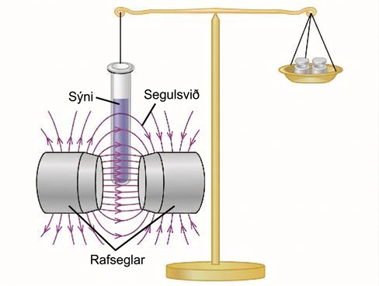
Mynd 8.27
Namsgögn.is
Gouy-vog ber saman massa sýnis í segulsviði og massa þess þegar slökkt er á rafsegulnum til að ákvarða fjölda óparaðra rafeinda í sýninu.
Þýtt og staðfært af Namsgögn.is úr efni frá OpenStax.org.

Slide 60
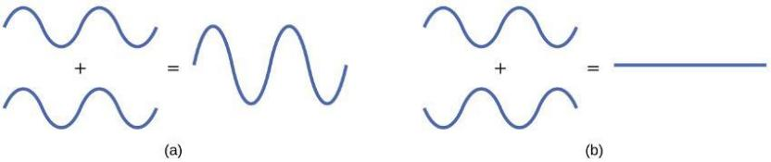
Mynd 8.28
Namsgögn.is
(a) Þegar bylgjur í sama fasa leggjast saman myndar samliðun bylgju með meiri útslagi. (b) Þegar bylgjur í gagnstæðum fasa leggjast saman myndar eyðandi liðun bylgju með minna útslagi eða engu.
Þýtt og staðfært af Namsgögn.is úr efni frá OpenStax.org.

Slide 61
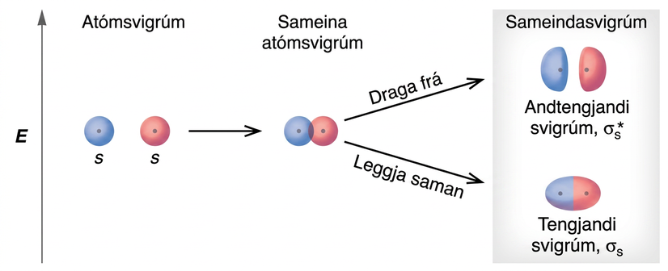
Mynd 8.29
Namsgögn.is
Sigma (σ) og sigma-stjörnu (σ*) sameindasvigrúm myndast við samsetningu tveggja s atómsvigrúma. Plúsmerkin (+) sýna staðsetningu kjarnanna.
Þýtt og staðfært af Namsgögn.is úr efni frá OpenStax.org.

Slide 62
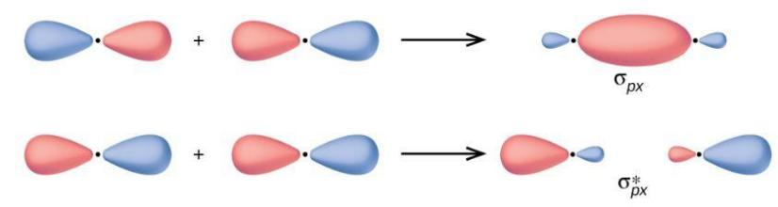
Mynd 8.30
Namsgögn.is
Þegar bylgjuföll tveggja p atómsvigrúma eru sett saman eftir millikjarna ásnum myndast tvö sameindasvigrúm, σ_{p} og σ*_{p} .
Þýtt og staðfært af Namsgögn.is úr efni frá OpenStax.org.

Slide 63
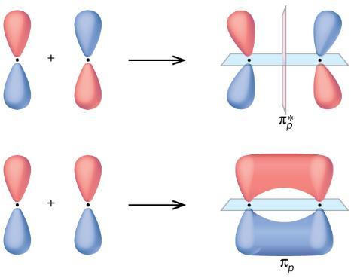
Mynd 8.31
Namsgögn.is
Hliðarskörun hverra tveggja p svigrúma leiðir til myndunar tveggja π-sameindasvigrúma. Samsetning svigrúma í gagnstæðum fasa leiðir til andbindandi sameindasvigrúm með tveimur hnútum. Annar inniheldur ásinn og hinn liggur hornrétt á hann. Þegar svigrúm í sama fasa sameinast myndast bindandi svigrúm. Hnútur (blá lína) liggur beint eftir millikjarna ásnum, en svigrúmið er staðsett milli kjarnanna (rauðir punktar), fyrir ofan og neðan þennan hnút.
Þýtt og staðfært af Namsgögn.is úr efni frá OpenStax.org.

Slide 64
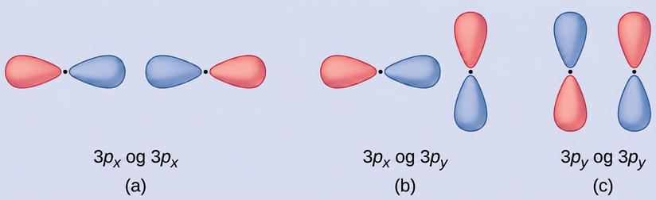
Dæmi 8.5
Namsgögn.is
Þýtt og staðfært af Namsgögn.is úr efni frá OpenStax.org.

Slide 65

Dæmi 8.5
Namsgögn.is
Þýtt og staðfært af Namsgögn.is úr efni frá OpenStax.org.

Slide 66

Dæmi 8.5
Namsgögn.is
Þýtt og staðfært af Namsgögn.is úr efni frá OpenStax.org.

Slide 67
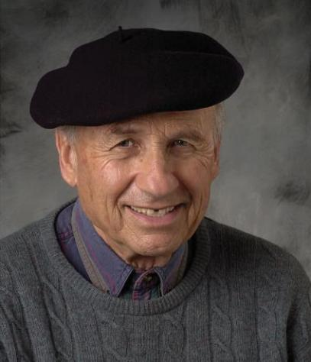
Mynd 8.32
Namsgögn.is
Walter Kohn þróaði aðferðir til að lýsa sameindasvigrúmum. (mynd: birt með leyfi Walter Kohn)
Þýtt og staðfært af Namsgögn.is úr efni frá OpenStax.org.

Slide 68
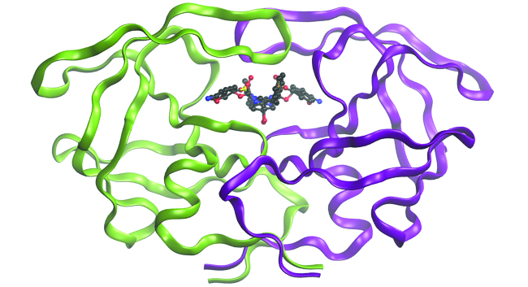
Mynd 8.33
Namsgögn.is
Sameindin sem sýnd er, HIV-1-próteasi, er mikilvægt skotmark í lyfjarannsóknum. Með því að hanna sameindir sem bindast þessu prótíni geta vísindamenn hamlað framgangi sjúkdómsins verulega.
Þýtt og staðfært af Namsgögn.is úr efni frá OpenStax.org.

Slide 69
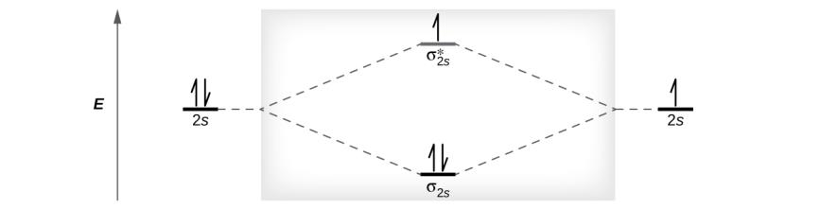
Mynd 8.34
Namsgögn.is
Þetta er sameindasvigrúmarit fyrir samkjarna tvíatóma Be₂ ⁺, þar sem aðeins sameindasvigrúm gildishvolfsins eru sýnd. Sameindasvigrúmin fyllast á sama hátt og atómsvigrúm, samkvæmt Aufbau-lögmálinu og Hunds reglu.
Þýtt og staðfært af Namsgögn.is úr efni frá OpenStax.org.

Slide 70
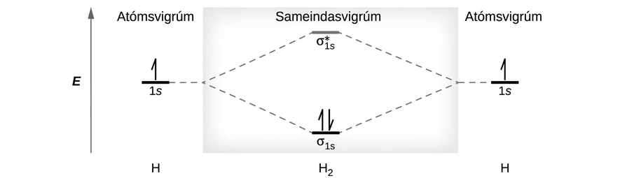
Mynd 8.35
Namsgögn.is
Orkurit sameindasvigrúma spáir því að H₂ verði stöðug sameind með lægri orku en aðskildu atómin.
Þýtt og staðfært af Namsgögn.is úr efni frá OpenStax.org.

Slide 71
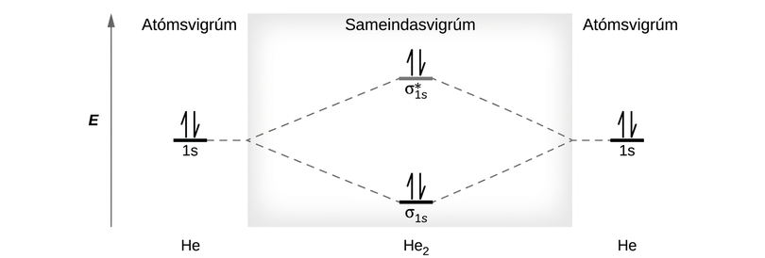
Mynd 8.36
Namsgögn.is
Orkurit sameindasvigrúma spáir því að He₂ verði ekki stöðug sameind, þar sem hún hefur jafnmargar bindandi og andbindandi rafeindir.
Þýtt og staðfært af Namsgögn.is úr efni frá OpenStax.org.

Slide 72
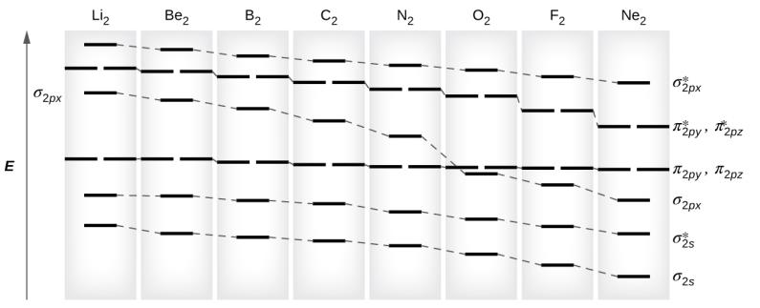
Mynd 8.37
Namsgögn.is
Hér eru sýnd MO-rit fyrir hverja samkjarna tvíatóma sameind í annarri lotu. Orka svigrúmanna lækkar eftir lotunni eftir því sem virk kjarnahleðsla eykst og atómradíus minnkar. Milli N₂ og O₂ breytist röð svigrúmanna.
Þýtt og staðfært af Namsgögn.is úr efni frá OpenStax.org.

Slide 73
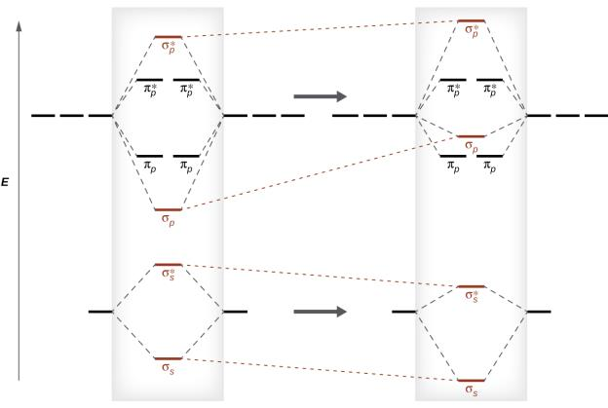
Mynd 8.38
Namsgögn.is
Án blöndunar er mynstur sameindasvigrúmanna eins og búast má við, þar sem σ_{p} svigrúmið er lægra í orku en σ_{p} svigrúmin. Þegar s-p-blöndun á sér stað hliðrast svigrúmin eins og sýnt er, þannig að σ_{p} svigrúmið er hærra í orku en π_{p} svigrúmin.
Þýtt og staðfært af Namsgögn.is úr efni frá OpenStax.org.

Slide 74
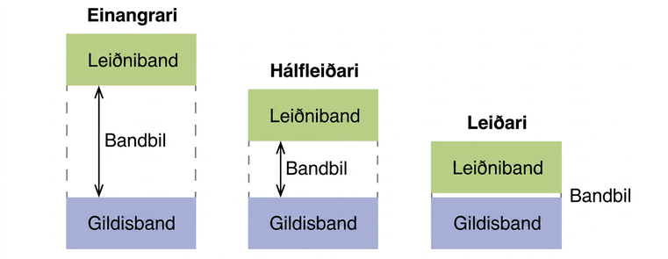
Mynd 8.39
Namsgögn.is
Sameindasvigrúm í föstum efnum liggja svo þétt saman að þeim er lýst sem orkuböndum. Gildisbandið er lægra í orku og leiðnibandið hærra í orku. Gerð fasta efnisins ræðst af stærð „bandbilsins“ milli gildisbandsins og leiðnibandsins. Í leiðara þarf aðeins mjög litla orku til að færa rafeindir úr gildisbandinu yfir í leiðnibandið og því leiða slík efni rafmagn vel. Í einangrara er bandbilið stórt, þannig að mjög fáar rafeindir færast til, og þeir leiða rafmagn illa. Hálfleiðarar eru þar á milli: þeir leiða rafmagn betur en einangrarar, en ekki jafn vel og leiðarar.
Þýtt og staðfært af Namsgögn.is úr efni frá OpenStax.org.

Slide 75
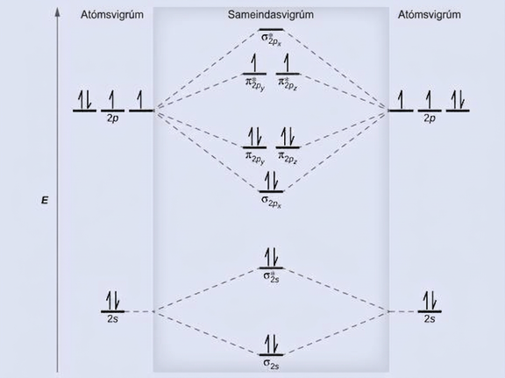
Mynd 8.40
Namsgögn.is
Orkurit sameindasvigrúma fyrir O₂ spáir fyrir um tvær óparaðar rafeindir.
Þýtt og staðfært af Namsgögn.is úr efni frá OpenStax.org.

Slide 76
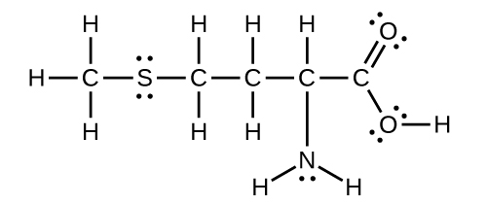
Æfing 14
Namsgögn.is
Þýtt og staðfært af Namsgögn.is úr efni frá OpenStax.org.

Slide 77

Æfing 19
Namsgögn.is
Þýtt og staðfært af Namsgögn.is úr efni frá OpenStax.org.

Slide 78

Æfing 20
Namsgögn.is
Þýtt og staðfært af Namsgögn.is úr efni frá OpenStax.org.

Slide 79

Æfing 30a
Namsgögn.is
Þýtt og staðfært af Namsgögn.is úr efni frá OpenStax.org.

Slide 80

Æfing 30b
Namsgögn.is
Þýtt og staðfært af Namsgögn.is úr efni frá OpenStax.org.

Slide 81

Æfing 30c
Namsgögn.is
Þýtt og staðfært af Namsgögn.is úr efni frá OpenStax.org.

Slide 82
Namsgögn.is
Þetta fylgiefni frá OpenStax er © Rice University samkvæmt CC-BY 4.0 International leyfi; heimilt er að fjölfalda það eða breyta því, en vísa verður til OpenStax og Rice University og tilgreina allar breytingar.
Þýtt og staðfært af Namsgögn.is úr efni frá OpenStax.org.

